Slide 1
Imperfetto o passato prossimo

Slide 3
Imperfetto:
-azione passata abituale Andavo in Italia ogni estate.
Da bambino andavo al mare tutte le domeniche.
- azione in un momento preciso Ieri pioveva.
non conclusa Ieri alle 10 dormivo.
-Imperfetto + imperfetto: Mentre mangiavo, guardavo la TV.
-azioni contemporanee Mentre studiavo, mia sorella preparava la cena.

Slide 4
Passato prossimo
azione conclusa Sono stata in campagna tutto il giorno.
Ieri siamo andati al cinema.
-Passato prossimo + passato prossimo
-azioni successive concluse Quando Fabio è arrivato, lo abbiamo salutato.
-Passato prossimo + imperfetto
azione in corso interrotta Mentre mangiavo, è arrivato Marco.
Avverbi o espressioni che accompagnano sempre il passato prossimo: ieri, nel 1999, due giorni fa, un mese fa, un anno fa ecc.
Avverbi o espressioni che accompagnano sempre l’imperfetto: sempre, da bambini, ogni volta, di solito.

Slide 5
andava
ha visto

Slide 6
mangiavi
guardavo
hanno fatto

Slide 7
avete lavato

Slide 8
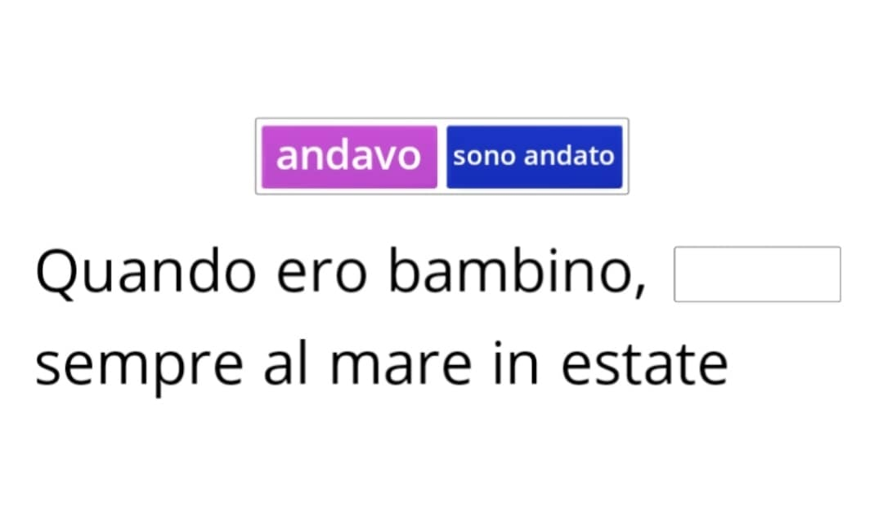
camminavo
andavo

Slide 9
sono andata

Slide 10
Compito! -
Libro di classe, pagina 26, esercizio numero 6

